Slide 1


La statistica
© 2021 S. Lattes & C. Editori SpA Torino

Slide 2
Che cos’è la statistica
La statistica è la scienza che studia i fenomeni collettivi per mezzo di metodi matematici.
Ogni fenomeno collettivo è un insieme di fenomeni singoli tutti dello stesso tipo.
La statistica studia le popolazioni cioè le variazioni fra i singoli individui della popolazione rispetto a un fenomeno statistico.
Le popolazioni statistiche sono aggregati di individui o di cose su cui si vogliono raccogliere informazioni mediante l’indagine statistica.
Ciascun elemento che costituisce la popolazione statistica è detto unità statistica.

Slide 3
Che cos’è la statistica
Un’indagine statistica può essere svolta analizzando tutti gli elementi che costituiscono la popolazione attuando una rilevazione globale; oppure analizzando solo una parte della popolazione attuando una rilevazione campionaria.
La rilevazione di una o più caratteristiche effettuata su tutte le unità della popolazione è detta censimento.
La rilevazione globale è più attendibile, ma più costosa, mentre quella per campione è più rapida, ma può non essere fedele alla realtà: si deve perciò prestare molta attenzione alla scelta del campione.
Si sceglie un campione di poche migliaia di unità, che rappresenti realmente la popolazione totale: sia cioè un campione rappresentativo.
La scelta del campione richiede attenzione: deve essere omogeneo con l’intera popolazione e deve essere sufficientemente ampio.

Slide 4
Prime fasi dell’indagine statistica
L’indagine statistica è l’insieme delle operazioni mediante le quali si raccolgono le informazioni relative a un fenomeno collettivo.
Le varie fasi sono:
individuazione della caratteristica che si vuole conoscere (ciò che si vuole sapere);
costruzione dello strumento per la raccolta dati;
raccolta dati e trascrizione dati;
elaborazione dati;
rappresentazione dei dati per una corretta comunicazione dei risultati.

Slide 5
Prime fasi dell’indagine statistica
INDIVIDUAZIONE DELLA CARATTERISTICA
Ogni caratteristica costituisce una variabile statistica che può essere:
di tipo qualitativo quando è espressa da un dato non numerico (che non si può misurare): per esempio “tipo di sport praticato”, “mezzo di trasporto utilizzato”, ecc.
di tipo quantitativo quando è espressa da un numero (che si può misurare): per esempio “ore dedicate allo sport”, “altezza di una persona”, ecc.

Slide 6
Prime fasi dell’indagine statistica
COSTRUZIONE DELLO STRUMENTO PER LA RACCOLTA DATI
Lo strumento per la raccolta dei dati deve contenere le domande tali che le risposte forniscano i dati che vogliamo conoscere.
Le domande sono formulate in modo da evitare risposte del tipo “poco”, “tanto”, “dipende”, che non permettono alcuna elaborazione statistica.
Se ci si attende come risposta una misura, è bene indicare l’unità di misura da usare.
Una volta individuate le domande si deve stabilire con quale strumento raccogliere le risposte:
questionario
interviste dirette
interviste telefoniche

Slide 7
Trascrizione ed elaborazione dei dati
RACCOLTA E TRASCRIZIONE DEI DATI
Prima di raccogliere i dati occorre decidere se si vuole effettuare una raccolta globale o per campione.
Si passa poi alle interviste o alla distribuzione dei questionari.
Dopo avere rilevato i dati occorre raccoglierli in apposite tabelle (semplici o a doppia entrata) per poterli contare e analizzare.

Slide 8
Trascrizione ed elaborazione dei dati
ELABORAZIONE DEI DATI QUALITATIVI
L’elaborazione dei dati di tipo qualitativo è più semplice in quanto i numeri che compaiono sono solo quelli che si ottengono contando le risposte e consiste nel calcolare i seguenti valori (indici): la frequenza assoluta, la frequenza relativa e la moda.
La frequenza assoluta di un dato statistico è il numero di volte con cui esso si è presentato nell’indagine.
La frequenza relativa di un dato statistico è il rapporto tra la sua frequenza assoluta e il totale dei casi esaminati.
La moda di un’indagine statistica è il dato (o i dati) che si presentano con maggior frequenza.

Slide 9
Trascrizione ed elaborazione dei dati
ELABORAZIONE DEI DATI QUANTITATIVI
Oltre alla frequenza e alla moda si possono calcolare nuovi indici che permettono di sintetizzare le informazioni raccolte: il campo di variazione, la mediana e la media aritmetica.
Il campo di variazione è l’intervallo compreso tra il valore minimo e il valore massimo dei dati.
La mediana è il dato che occupa la posizione centrale in una successione di dati ordinati in modo crescente o decrescente.
La media aritmetica è il quoziente tra la somma di tutti i dati statistici e il numero delle unità statistiche.

Slide 10
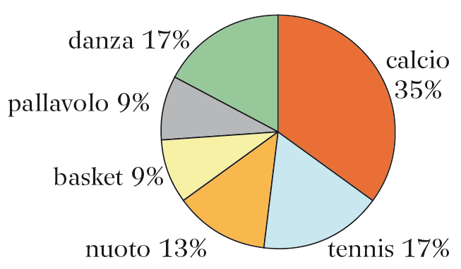
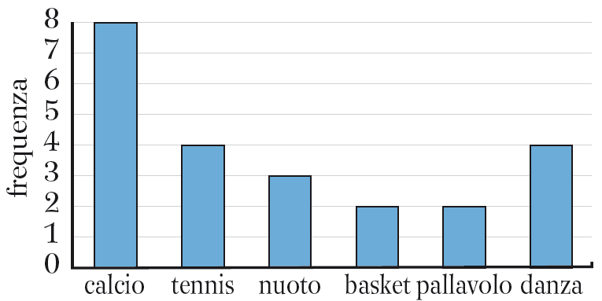
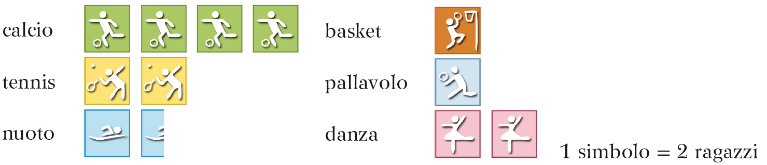
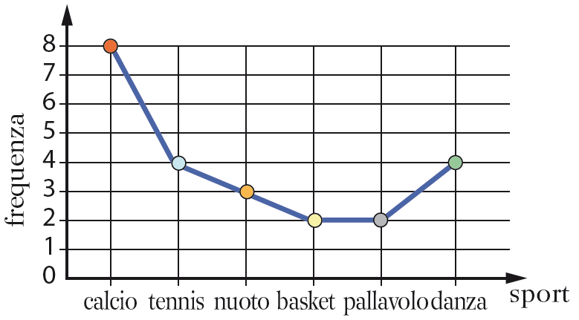
Rappresentazione dei dati
I dati statistici possono essere resi visivamente più evidenti mediante le rappresentazioni grafiche: areogramma, ideogramma, ortogramma e diagramma cartesiano.
Areogramma
Ideogramma
Ortogramma
Diagramma cartesiano

